Slide 1
সকলকে শুভেচ্ছা

Slide 2
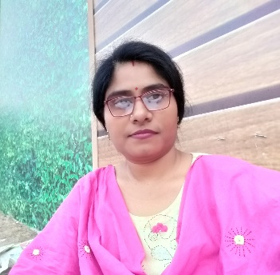
পরিচিতি
শিক্ষক পরিচিতি
পাঠ পরিচিতি
সুমনা পাল
প্রধান শিক্ষক
ভাটিকৃষ্ণনগর সপ্রাবি
ভৈরব,কিশোরগঞ্জ।
শ্রেণিঃ ৩য়
বিষয়ঃ বাংলাদেশ ও বিশ্বপরিচয়
অধ্যায়ঃপরিবেশ দূষণ প্রতিরোধ ও সংরক্ষণ
পাঠ্যাংশঃপরিবেশ…উচিত।
সময়ঃ ৩৫ মিনিট

Slide 3
এসো ভিডিওটি দেখি

Slide 4
আজকের পাঠ
“দূষণরোধ ও পরিবেশ সংরক্ষণ”

Slide 5
শিখনফল
এই পাঠ শেষে শিক্ষার্থীরা যা যা শিখবেঃ
১১.৩.১ : পরিবেশ সংরক্ষণ ও উন্নয়নে অংশগ্রহণ করবে ।

Slide 6
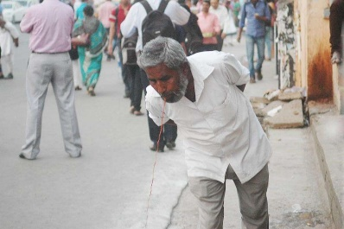
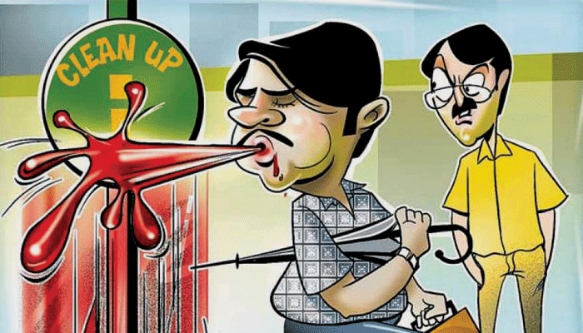
তোমরা ছবিগুলোতে কী দেখতে পাচ্ছ ?
যেখানে সেখানে থুথু ফেলছে
যেখানে সেখানে থুথু , কফ ফেলা উচিৎ নয় ।

Slide 7
তোমরা ছবিটিতে কী দেখতে পাচ্ছ ?
বাড়িঘর পরিষ্কার পরিছন্ন করছে ।

Slide 8
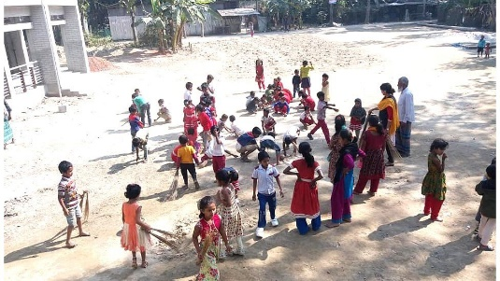
তোমরা ছবিটিতে কী দেখতে পাচ্ছ ?
শিক্ষার্থীরা বিদ্যালয়ের মাঠ পরিষ্কার করছে

Slide 9
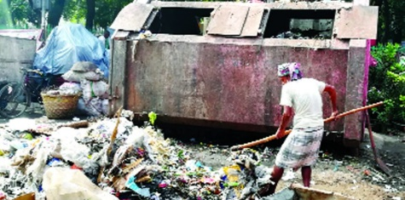
তোমরা ছবিটিতে কী দেখতে পাচ্ছ ?
যেখানে সেখানে ময়লা আর্বজনা না ফেলে নির্দিষ্ট স্থানে ফেলা উচিৎ ।

Slide 10
তোমরা ছবিগুলোতে কী দেখতে পাচ্ছ ?
যেখানে সেখানে ময়লা আর্বজনা না ফেলে নির্দিষ্ট স্থানে ফেলছে ।
শিক্ষার্থীরা বিদ্যালয়ের মাঠ পরিষ্কার করছে ।

Slide 11
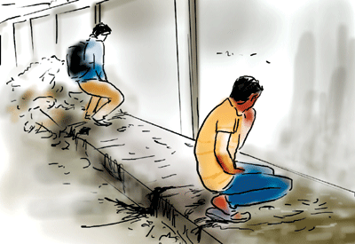
তোমরা ছবিটিতে কী দেখতে পাচ্ছ ?
যেখানে সেখানে মলমূত্র ত্যাগ করা উচিৎ নয় ।
যেখানে সেখানে মলমূত্র ত্যাগ করছে

Slide 12
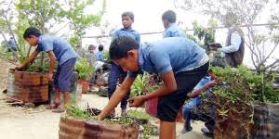
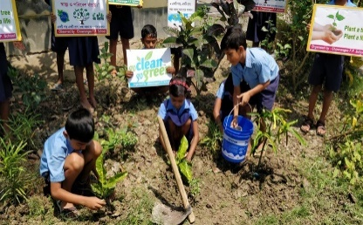
তোমরা ছবিগুলোতে কী দেখতে পাচ্ছ ?
শিক্ষার্থীরা বাগান তৈরি করছে ।
পরিবেশ দূষণ রোধ করতে হলে আমাদের বৃক্ষরোপণ করতে হবে ।

Slide 13
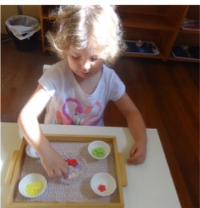
একক কাজ
সময় – ৩ মিনিট
কীভাবে পরিবেশ দূষণ রোধ করা যায় ১ টি বাক্য লিখ ।

Slide 14
পরিবেশ দূষণ রোধ ও সংরক্ষণ করতে আমাদের যা করনীয় তা এক নজরে জেনে নিই
১। যেখানে-সেখানে থুথু,কফ ফেলা উচিত নয় ।
২। যেখানে সেখানে মলমূত্র ত্যাগ করা উচিত নয় ।
৩। বাড়ি-ঘর, রাস্তাঘাট ও খেলার মাঠ পরিষ্কার রাখা উচিত ।
৪। পুকুর, নদী, খাল বা যেকোন জায়গায় ময়লা- আর্বজনা ফেলা উচিত নয় ।
৫। নির্দিষ্ট স্থানে ময়লা-আবর্জনা ফেলা উচিত ।

Slide 15
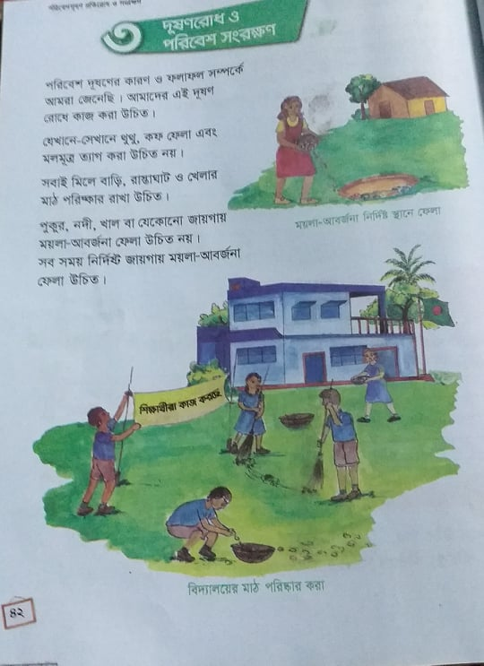
পাঠ্যবইয়ের ৪২ পৃষ্ঠা খোল এবং নিরবে পড়

Slide 16
আমরা কীভাবে পরিবেশ দূষণ রোধ করতে পারি তার একটি তালিকা তৈরি করি
বিদ্যালয়ে | নিজ এলাকায় | বাড়িতে
১। বিদ্যালয়ের মাঠ পরিষ্কার করে । | ১। নির্দিষ্ট স্থানে ময়লা আর্বজনা ফেলে। | ১। যথাস্থানে মলমূত্র ত্যাগ করে ।
২। বিদ্যালয়ে বৃক্ষরোপণ করে । | ২। জনসচেতনতা তৈরি করে । | ২। যেখানে সেখানে থুথু, কফ না ফেলে ।

Slide 17
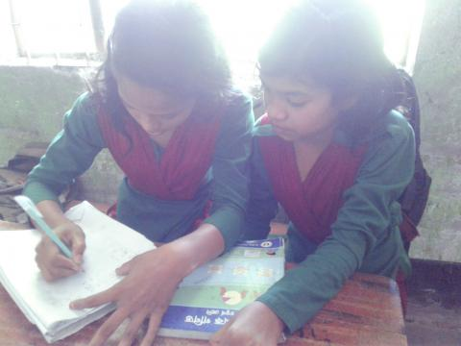
জোড়ায় কাজ
সময় – 5 মিনিট
তোমাদের বিদ্যালয়ের পরিবেশের দূষণরোধ করতে তোমার করণীয় ২টি বাক্যে লিখ ।

Slide 18
এসো আমরা সঠিক শব্দ দিয়ে শূন্যস্থান পূরণ করিঃ
আর্বজনা
১। নির্দিষ্ট জায়গায় ...................... ফেলা উচিৎ ।
পরিষ্কার
২। বিদ্যালয়ের মাঠ ......................করা উচিৎ।
দূর্গন্ধ
৩। যেখানে সেখানে ময়লা- আর্বজনা ফেললে ..................... ছড়ায় ।
৪। মানুষের ...................অভাবে পরিবেশ দূষিত হয় ।
সচেতনতার

Slide 19
এসো আমরা সঠিক উত্তরটি খুঁজে বের করিঃ
১। ময়লা-আর্বজনা কোথায় ফেলা উচিৎ ?
ক) ডাস্টবিন বা নির্দিষ্ট স্থানে । খ) রাস্তার পাশে ।
গ) যেখানে সেখানে । ঘ) বাড়ির আঙ্গিনায় ।
২। পরিবেশ দূষণ রোধে আমাদের করনীয় ?
ক) যেখানে সেখানে ময়লা ফেলা । খ) যেখানে সেখানে থুথু , কফ ফেলা ।
গ) রাস্তাঘাটে মলমূত্র ত্যাগ করা । ঘ) বাড়ির আঙ্গিনা পরিষ্কার পরিছন্ন রাখা ।

Slide 20
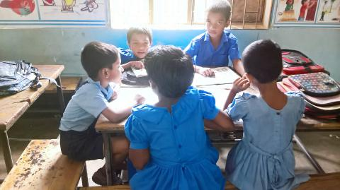
সময় – ৫ মিনিট
দলীয় কাজ
বাম পাশের বাক্যের সাথে ডান পাশের বাক্যের মিল কর ।
সুস্থ পরিবেশ
নদী, পুকুর বা জলাশয়ে পড়ে ।
কৃষিজমির কীটনাশক বৃষ্টির পানিতে ধুয়ে
মানুষ ও অন্যান্য প্রাণীর জীবন সুন্দর করে
বাড়ি বা বিদ্যালয়ের আশেপাশে আবর্জনা বা অপরিষ্কার ডোবা থাকলে
আর্বজনা ফেলব না
পুকুর, নদী, খাল বা যেকোন জায়গায় ময়লা
মশা-মাছি হয় ।

Slide 21
মূল্যায়ন
সময়- ৫মিনিট
তোমার বাড়ির পরিবেশকে কিভাবে দূষণমুক্ত রাখবে ২ টি বাক্যে লিখ ?

Slide 22
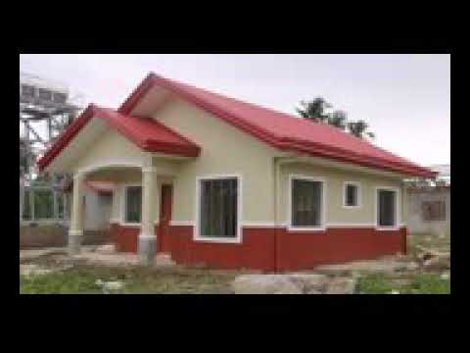
বাড়িরকাজ
১। পরিবেশ দূষণ রোধ ও সংরক্ষণ করতে তুমি কী কী করবে ৩টি বাক্যে লিখ ।

Slide 23
সকলকে ধন্যবাদ

